Slide 1
Kiểm tra bài cũ
Nêu tác hại của :
Rượu bia
Thuốc lá
Ma túy

Slide 2

Thực hành :
Nói “Không!” đối với các chất gây nghiện
(Tiết 2)

Slide 3

Hoạt động 1: Thực hành kĩ năng từ chối
CÁC BƯỚC TỪ CHỐI:
Bước 1: Nói rõ bạn không muốn làm việc đó.
Bước 2: Nếu người kia vẫn rủ rê, giải thích các lý do khiến bạn quyết định không muốn làm việc đó
Bước 3: Nếu người đó vẫn cố tình lôi kéo bạn, hãy tìm cách bỏ đi, thoát khỏi nơi đó mà không chú ý tới bất kì điều gì người đó đang nói

Slide 4

THẢO LUẬN NHÓM:
Mỗi tổ chia thành 2 nhóm
và cùng thảo luận chung 1 tình huống
- Tổ 1 : Tình huống 1
- Tổ 2 : Tình huống 2
- Tổ 3 : Tình huống 3

Slide 5
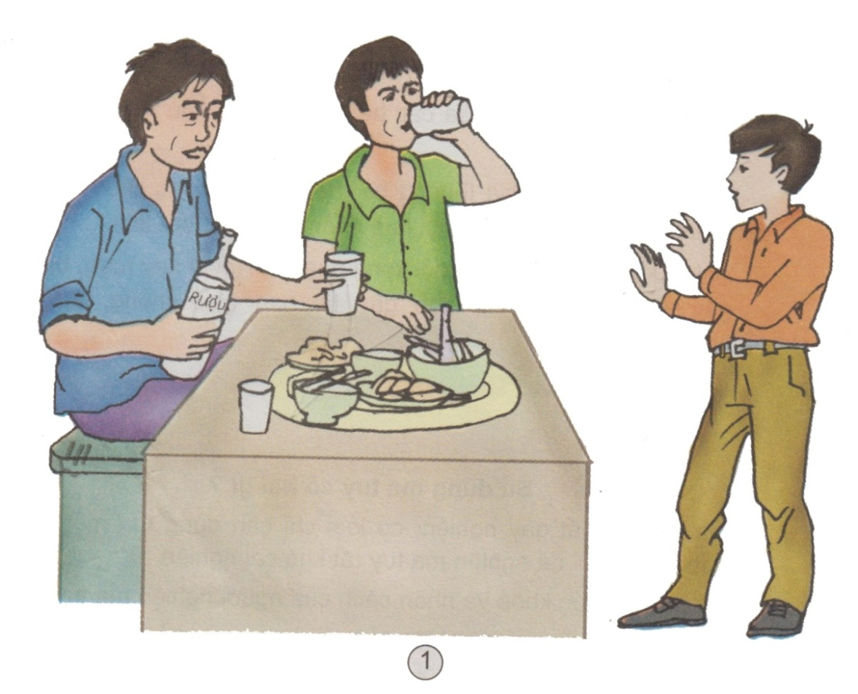
Tình huống 1
Trong 1 buổi liên hoan, Tùng ngồi cùng mâm với mấy anh lớn tuổi và bị ép uống rượu. Tùng đang cố gắng từ chối.
Nhiệm vụ : Bạn hãy thử đóng vai Tùng và các anh lớn hơn để đưa ra lời mời uống rượu (bia) và lời từ chối cương quyết nhé.

Slide 6
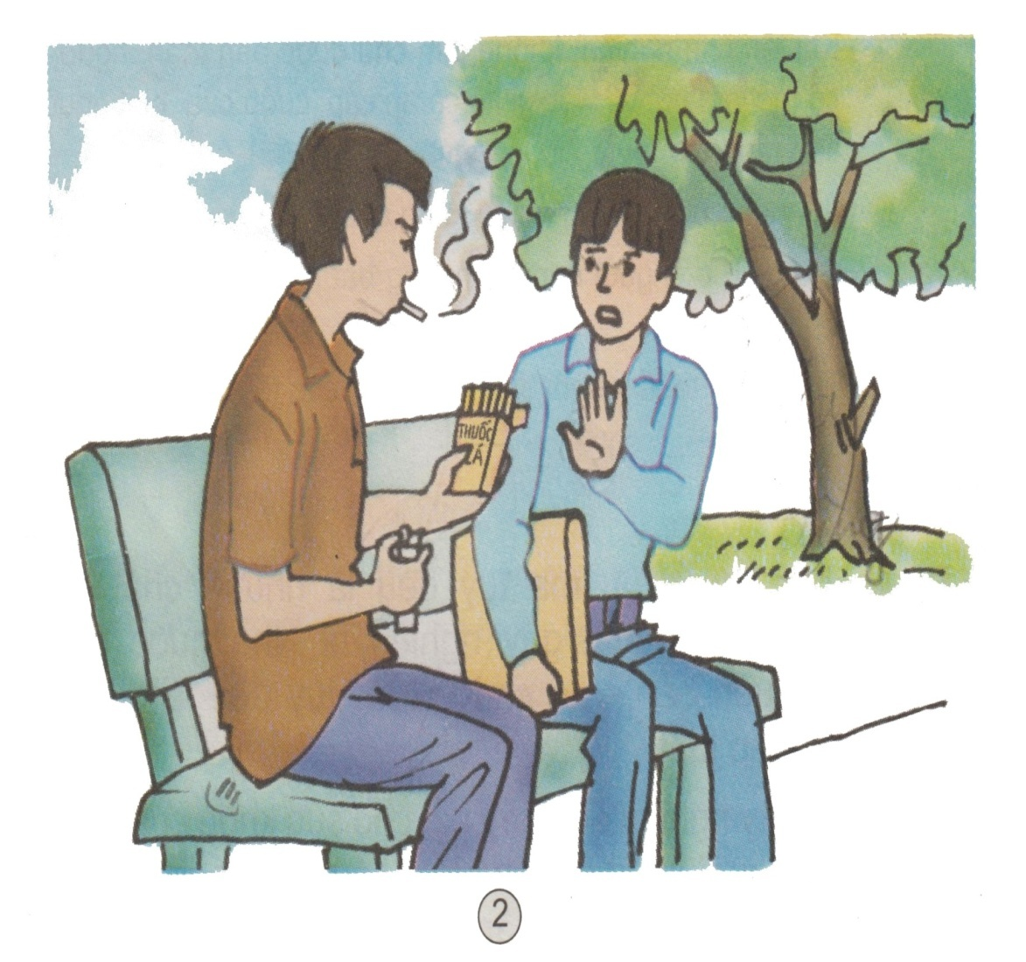
Tình huống 2
Minh và anh họ đi chơi. Anh họ Minh nói rằng anh biết hút thuốc lá và rất thích vì khi hút thuốc lá có cảm giác phấn chấn, tỉnh táo. Anh rủ Minh hút thuốc cùng anh. Minh đang cố từ chối.
Nhiệm vụ: Bạn hãy thử đóng vai Minh và anh họ để đưa ra lời mời hút thuốc lá và lời từ chối cương quyết nhé.

Slide 7
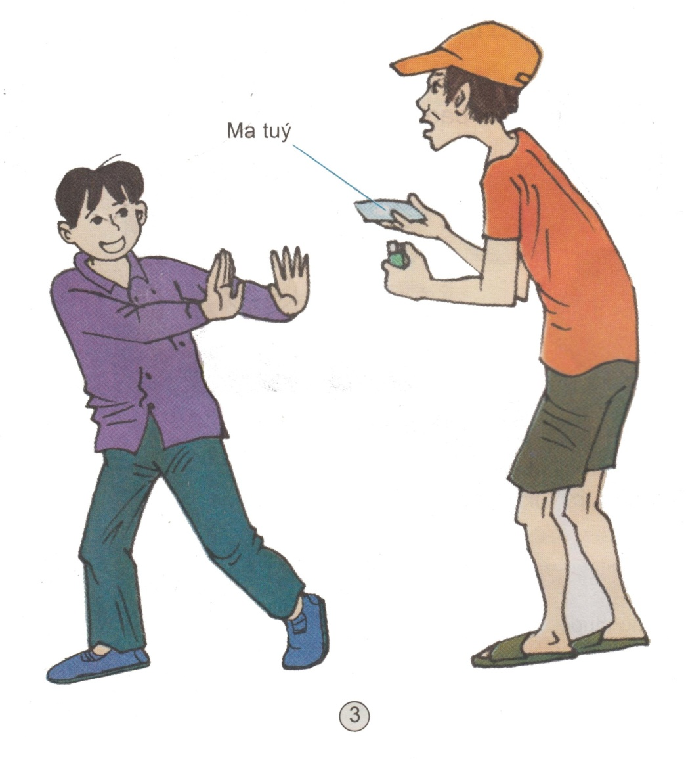
Tình huống 3
Một lần có việc phải đi ra ngoài vào buổi tối, Nam gặp 1 nhóm thanh niên xấu, dụ dỗ và ép dùng thử hê-rô-in (một loại ma túy). Nam sợ lắm nhưng cố gắng từ chối.
Nhiệm vụ: Bạn hãy đóng thử vai Nam và nhóm thanh niên để ép buộc Nam và lời từ chối cương quyết nhé.

Slide 8
BẠN CẦN BIẾT
Mỗi chúng ta đều có quyền từ chối, quyền tự bảo vệ và được bảo vệ. Đồng thời, chúng ta cũng phải tôn trọng những quyền đó của người khác.
Mỗi người có một cách từ chối riêng, song cái đích cần đạt được là nói “Không!” đối với những chất gây nghiện.

Slide 9
Hoạt động 2:
Trò chơi : Chiếc ghế nguy hiểm

Slide 10

Trình bày những điều em biết về tác hại của một loại chất gây nghiện mà một người trong gia đình, hoặc hàng xóm, người quen biết của em đang sử dụng
Hoạt động 3:
Vận dụng

Slide 11

CHÚC CÁC CON HỌC GIỎI !

